Slide 1
Equipe Mobile de Gériatrie
Compétences Spécialisées au Service des Aînés de l'HFR
Dr Adrien Bussard, médecin chef-de-clinique gériatre
Malik Egger, ICLS, Département de Réadaptation, Gériatrie et Rhumatologie
Emilie Kort, ICLS, Département de Réadaptation, Gériatrie et Rhumatologie

Slide 2
Contexte
Juillet 2023 : Création de la gériatrie de liaison, Consultation gériatrique sur demande de Consilium du lundi au vendredi de 8h à 16h par un gériatre
Octobre 2023 : Création du concept d’équipe mobile médico-soignante
Janvier 2024 : Début de l’équipe mobile de gériatrie, 1 gériatre à 100%, 2 ICLS pour un total de 40% (chacun : 1 matinée sur 2)
Mars - Avril 2024 : Création du concept de dépistage de la fragilité de la personne âgée aux urgences
Mai - Août 2024 : Projet pilote, Dépistage de la fragilité
Septembre 2024 - … : Création filière gériatrique par les équipes des Urgences de Fribourg (EMG comme consultant dans le groupe de travail)

Slide 3
Partenariat médico-soignant
Equipe pluridisciplinaire
Recommandé par les guidelines européennes
Approche multifocale
Questionnement sur les pratiques
Compétences médicales et infirmières spécialisées
Consultation
Lien équipe médico-soignante amélioré
Pourquoi le partenariat?
Notes:
Multifocale Combinaison compétences médicales et compétences infirmières, sciences infirmières vs sciences médicales
Compétences spécialisées en gériatrie et réadaptation

Slide 4
Barrières
- Différences de perception des rôles et des compétences
- Nouveau rôle
- Contraintes de temps et de ressources
- Manque de communication et de coordination
- Outils et accès informatiques
- Manque de données probantes sur la plus value des équipe mobile de gériatrie
Facilitateurs
- Soutien organisationnel
- Communication régulière et efficace
- Prise de décision partagée
- Outils de communication structurés

Slide 5
Plus-value
Expertise spécifique : coordination des soins, axée sur la prévention et l’éducation thérapeutique, amélioration continue de la qualité des soins
Partenariat : maximiser les compétences croisées
Rôle de guidance, coaching et formations auprès des équipes à travers la diffusion de bonnes pratiques gériatriques
Expertise qui tend vers une optique des soins centrés sur la personne et la famille
Amélioration des «trajectoires patient»
Notes:
Amélioration de la prise en charge des patients avec troubles cognitifs et symptômes comportementaux et psychiatriques en lien avec la démence
Dépistage, prévention et gestion de la perte d’indépendance fonctionnelle (AVQ/AIVQ)
Préventions proactives : anticiper et prévenir les problèmes de santé avant qu'ils ne surviennent ou ne s'aggravent

Slide 6
Fonctionnement
Missions:
Réaliser une évaluation gériatrique standardisée
Repérer les facteurs de risques de fragilité et les syndromes gériatriques
Formuler des recommandations de prise en charge à travers des interventions préventives et thérapeutiques
Donner un avis d’orientation
Demande de consilium
Analyse du dossier patient
Consultation au lit du patient
Rédaction du rapport de consilium

Slide 7
Evaluation gériatrique
Multidimensionnelle
Basée sur le Comprehensive Geriatric Assessment (CGA)
Ciblée sur les points retenus lors de l’analyse sur dossier informatisé
Appuyée et objectivée par l’utilisation de scores validés scientifiquement
NRS
Echelle de Jaeger
Physical
Functional
Echelle de Katz (AVQ)
Echelle de Lawton (AIVQ)
CGA
Données administratives
Aide externe?
Environnement familial et architectural
Mini-GDS
Mini-Cog
MMSE
CAM
4AT
Socio-environnemental
Mental

Slide 8
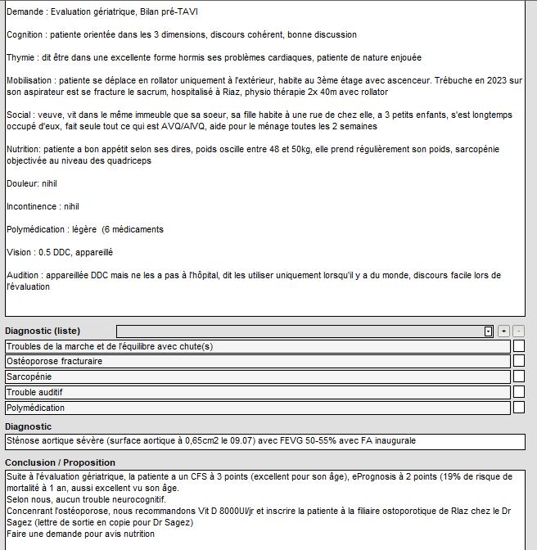
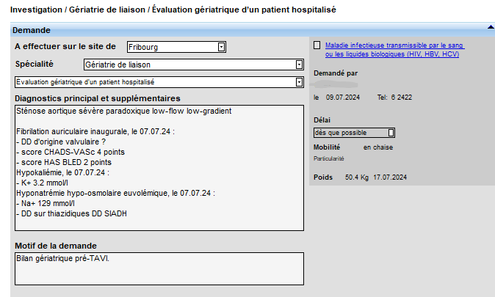
Syndromes gériatriques
Notes:
Diagnostics directement repris dans la lettre de sortie, augmentation du cost weight

Slide 9
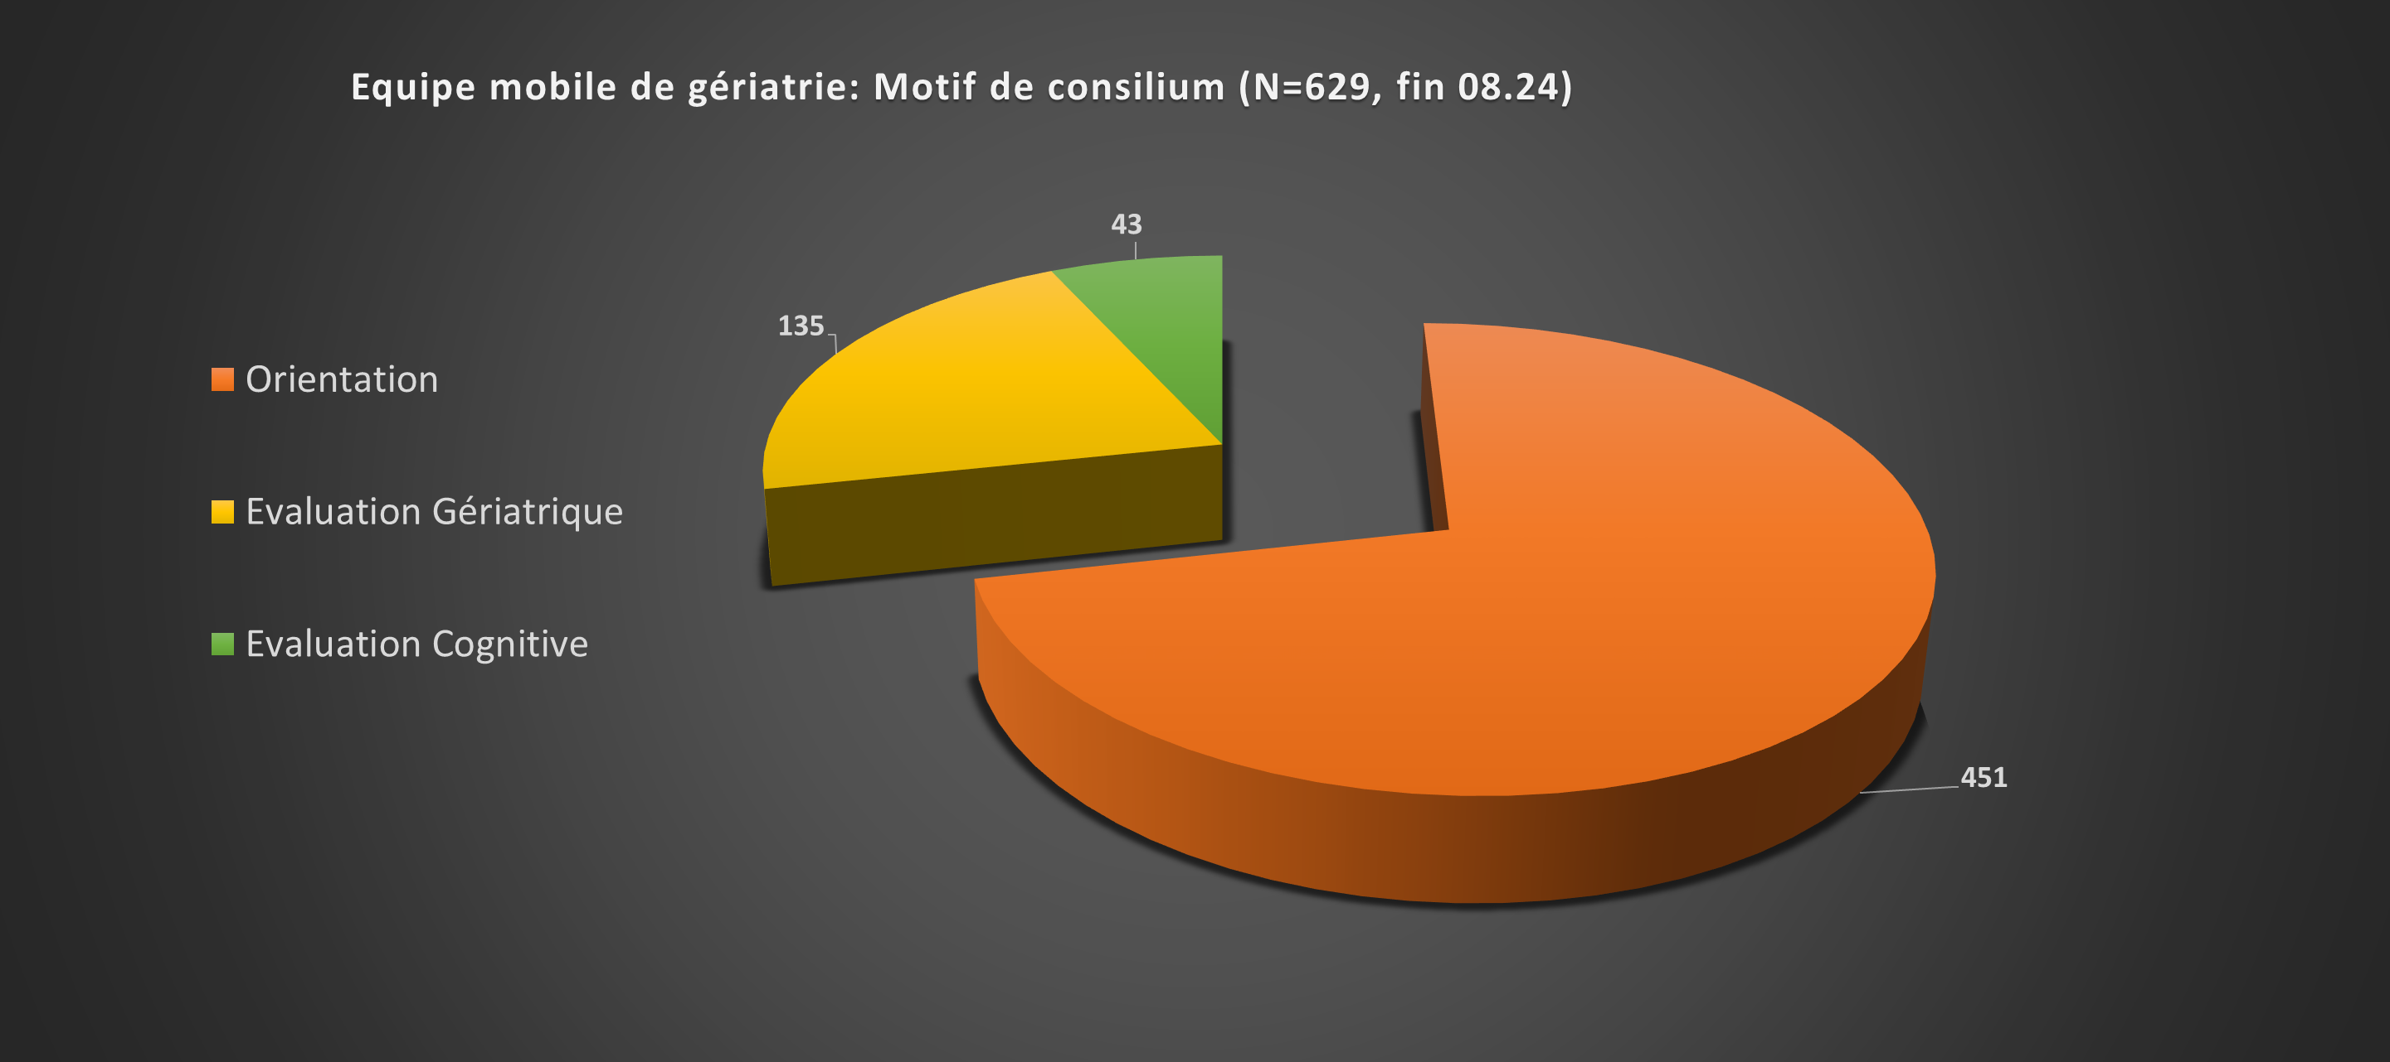
Quelques chiffres

Slide 10
Quelques chiffres

Slide 11
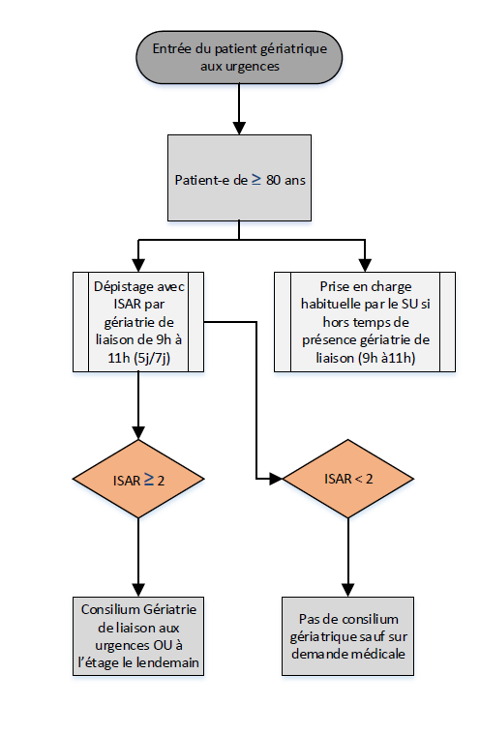
Dépistage de la fragilité
Dépistage de tous les patients de 80 ans et plus se présentant au service des urgences
Outil: Identification of Seniors At Risk (ISAR)
Consilium gériatrique si score égal ou supérieur à 2
Possibilité de faire l’évaluation une fois que le patient est transféré à l’étage
Notes:
Recherche de littérature, statistique analytique

Slide 12
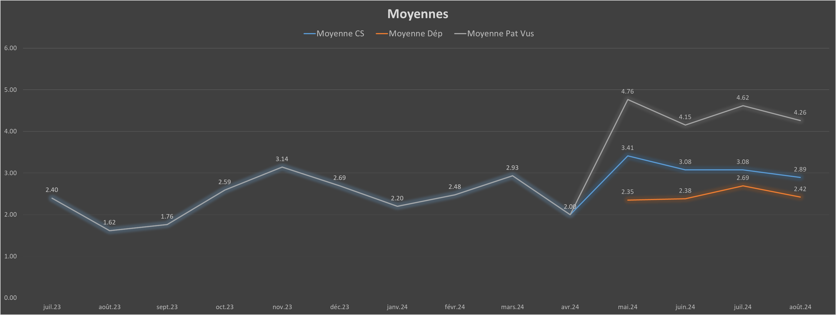
Quelques chiffres

Slide 13
Indicateurs
Indicateurs de performance | Indicateurs de qualité des soins
Durée moyenne de séjour Réhospitalisations non programmées survenant dans les 60 jours après la sortie Coaching et formation donné à l’équipe soignante ou autres professionnels Délai d’intervention de l’équipe mobile de gériatrie Satisfaction des équipes médico-soignantes Taux de suivi des recommandations Nombre de consultations réalisées Augmentation du cost-weight grâce aux diagnostics gériatriques Fluidité du parcours de soins | Dépistage et taux de delirium Dépistage et taux de chutes Diminution des comorbidités acquises Pourcentage d’utilisation des contentions Taux des patients assis au fauteuil lors des repas Taux de présence des moyens auxiliaires (appareils auditifs, prothèses dentaires, lunettes) Satisfaction des patients et de leurs proches Médicaments à l’entrée VS médicaments à la sortie Délai pour une demande de consilium

Slide 14
Contribution économique
Interventions sur 6 mois : 2023 vs 2024
1 EPT MED
0.4 EPT ICLS
+38 cas
CHOP 93.89.9x
+0.2 CMI eff.
1. Recettes additionnelles ~380k CHF
(Déduction charges salariales
Avec taux de base équivalent 2023 : 9700 frs)
2. Recettes additionnelles ~470k CHF
(Déduction charges salariales
Avec taux de base 2024 : 9950 frs)
Interventions
Bénéfices

Slide 15
MERCI DANKE

Slide 16
Références
Salles N. Les équipes mobiles de gériatrie en France. Soins Gérontologie. nov 2015;20(116):12‑4.
Armand S. Une collaboration dans la prévention de la fragilité. Rev Infirm. déc 2017;66(236):21‑2.
Roulin MJ, Borrero P, Iori E. La pratique infirmière avancée: de quoi parle-t-on? Krankenpfl Soins Infirm. 1 janv 2014;107:68‑71.
Lang PO, Nakamura C, Gomes da Rocha C, Rachid A, Savoie A, Ninane F. Maintenir l’indépendance fonctionnelle. Krankenpfl Soins Infirm. 1 janv 2017;58‑61.
Viña-García-Bericua M, Román-Medina I. The role of the geriatric nurse specialist as a key response in the care of the elderly, chronicity, complex chronicity and its consequences on dependence. Enfermeria Clin Engl Ed. déc 2019;29(6):381‑4.
Conley DM. The gerontological clinical nurse specialist’s role in prevention, early recognition, and management of delirium in hospitalized older adults. Urol Nurs. déc 2011;31(6):337‑42; quiz 343.
Palmer RM, Landefeld CS, Kresevic D, Kowal J. A Medical Unit for the Acute Care of the Elderly. J Am Geriatr Soc. mai 1994;42(5):545‑52.
Richard A, Garnier V, Seynave D, Sala C, Chazal AM, Laquet B, et al. Satisfaction survey about general practitioners who used an External Mobile Geriatric Team. Gériatrie Psychol Neuropsychiatr Viellissement. déc 2021;19(4):383‑91.
Roller-Wirnsberger R, Singler K, Polidori MC, éditeurs. Learning Geriatric Medicine: A Study Guide for Medical Students [Internet]. Cham: Springer International Publishing; 2018 [cité 23 avr 2024]. (Practical Issues in Geriatrics). Disponible sur: http://link.springer.com/10.1007/978-3-319-61997-2
Harari D, Martin FC, Buttery A, O’Neill S, Hopper A. The older persons’ assessment and liaison team « OPAL »: evaluation of comprehensive geriatric assessment in acute medical inpatients. Age and Ageing. 1 nov 2007;36(6):670‑5.
Allen S. Benefits of an older persons&rsquo; assessment and liaison team in acute admissions areas of a general hospital. POR. août 2010;1.

